Slide 1
Közvetlen „inline” CSS formázás
Szilágyi Dorottya 11.D

Slide 2
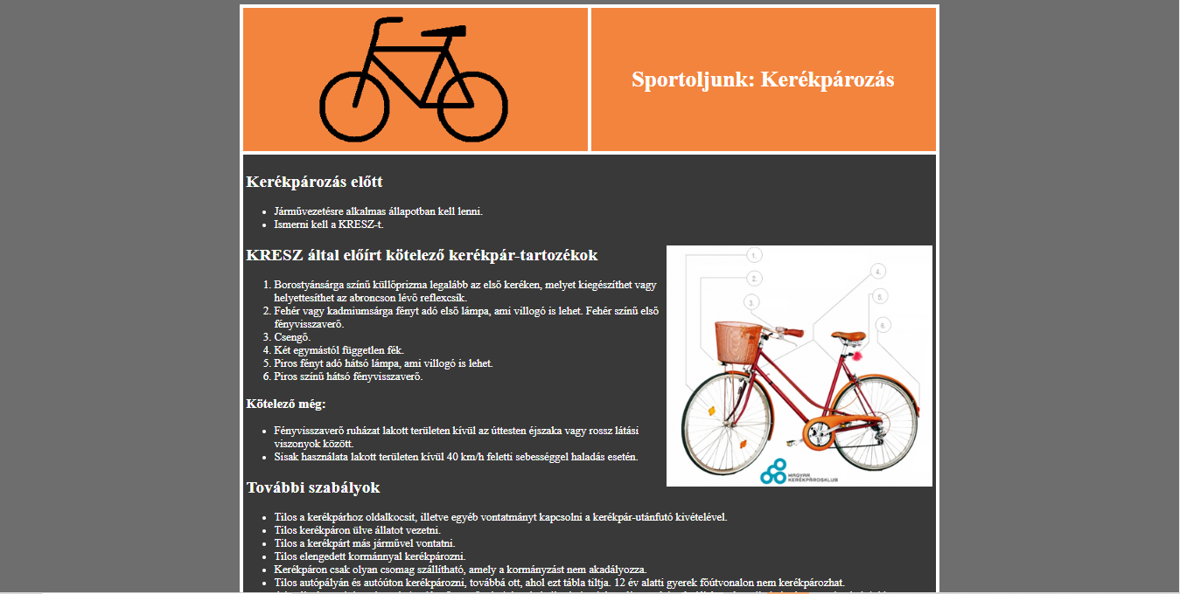

Bevezetés
HTML formázás helyett inline css alkalmazása

Slide 3


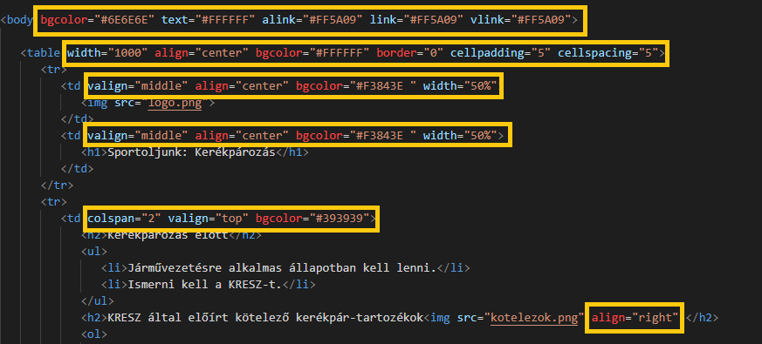
Ahol változtatni kellett

Slide 4
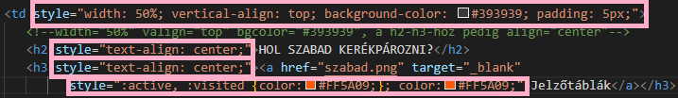
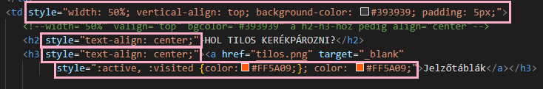
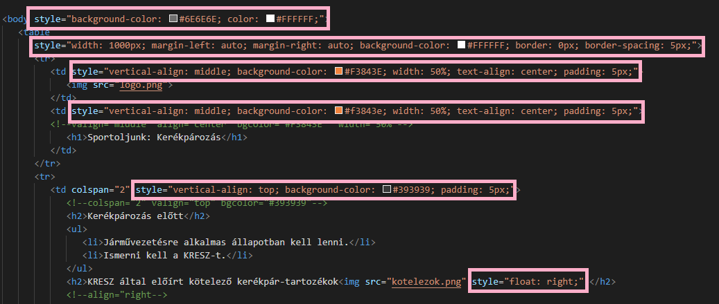
Amit változtattam

Slide 5
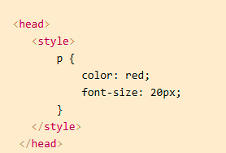
Továbbfejlesztési lehetőségek
Inline CSS helyett
Internal stylesheet
External stylesheet (külső CSS állomány)
(ezt senkinek sem kell szerintem bemutatni)

Slide 6
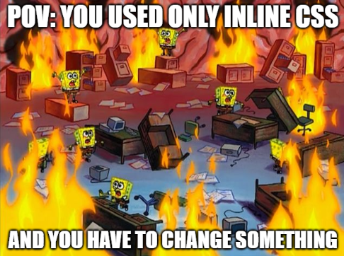
Hátránya
Több elemre ugyanazon tulajdonság alkalmazása – macera
Valamit változtatunk- mindent egyesével át kell írni
átláthatatlanság

Slide 7
Nehézségek a megvalósításban
A linkeket, amelyek HTML formázásban a BODY-tagben formáztunk, azokat csak egyesével, linkenként külön-külön tudtam csak formázni
(ezzel nincs baj addig, amíg 2 link van, nem pedig 120 ☺)

Slide 8
Köszönöm a figyelmet!

Slide 9
Egy kis segítség…
https://www.freecodecamp.org/news/inline-css-guide-how-to-style-an-html-tag-directly/

